Slide 1
Tuần 21
Bài 60: Bảng chia 2 – Tiết 1
TOÁN 2
Tập 2

Slide 2

KHỞI ĐỘNG

Slide 3




KHÁM PHÁ
KIẾN THỨC MỚI

Slide 4

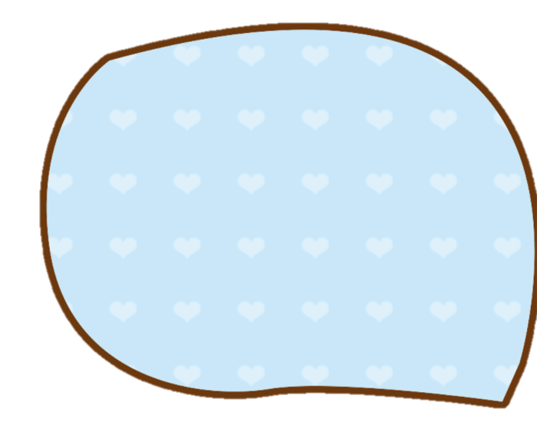







Vì 2 x 4 = 8
Nên 8 : 2 = 4
Đúng rồi!
Mình có 8 viên bi chia đều vào hai hộp.
Chúng mình cùng kiểm tra lại kết quả nhé!
Vậy mỗi hộp đựng mấy viên bi?
Mình sẽ thực hiện phép tính
8 : 2
8 : 2 = ?
Vậy
8 : 2 = 4

Slide 5
Vì 2 x 5 = 10
Nên 10 : 2 = 5
Đúng rồi!
Mình có 10 viên bi chia đều vào hai hộp.
Chúng mình cùng kiểm tra lại kết quả nhé!
Mình sẽ thực hiện phép tính
10 : 2
Vậy mỗi hộp đựng mấy viên bi?
10 : 2 = ?
Vậy
10 : 2 = 5

Slide 6


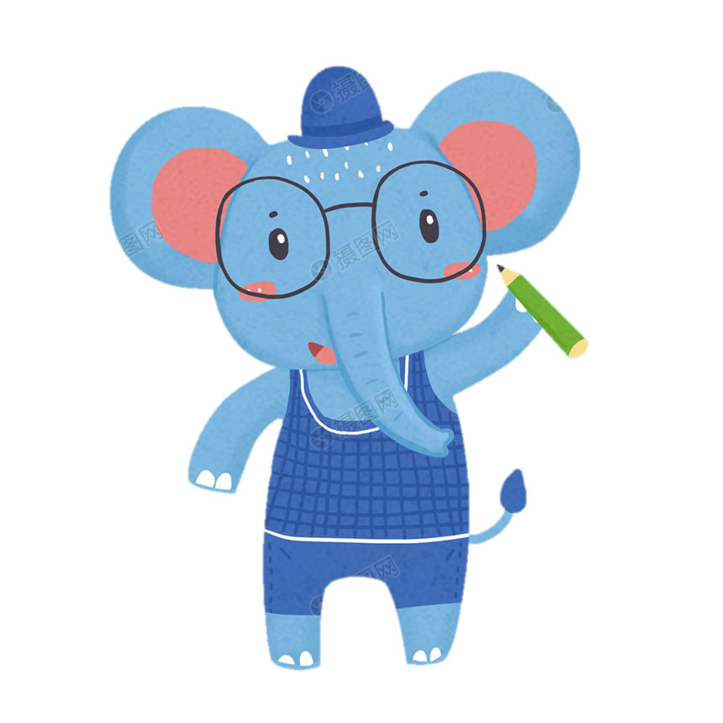

BẢNG CHIA 2
2 : 2 = ?
1
4 : 2 = ?
2
6 : 2 = ?
3
8 : 2 = 4
THẢO LUẬN
NHÓM BÀN
10 : 2 = 5
12 : 2 = ?
6
14 : 2 = ?
7
16 : 2 = ?
8
18 : 2 = ?
9
20 : 2 = ?
10

Slide 7

BẢNG CHIA 2
2 : 2 = ?
1
2
4 : 2 = ?
6 : 2 = ?
3
8 : 2 = 4
10 : 2 = 5
6
12 : 2 = ?
14 : 2 = ?
7
16 : 2 = ?
8
9
18 : 2 = ?
10
20 : 2 = ?

Slide 8
LUYỆN TẬP
THỰC HÀNH

Slide 9


1
Tính nhẩm:
2
9
4 : 2 =
14 : 2 =
7
18 : 2 =
2 : 2 =
3
16 : 2 =
1
6 : 2 =
8
10
20 : 2 =
12 : 2 =
6
10 : 2 =
5

Slide 10




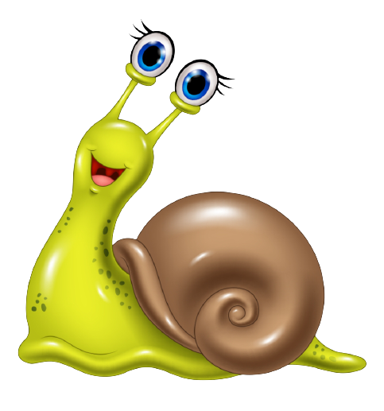

2
Tính (theo mẫu):
Mẫu:
8 l : 2 = 4l
10 kg : 2 =
14 kg : 2 =
18 cm : 2 =
20 dm : 2 =
9 cm
16 l : 2 =
12 l : 2 =
8 l
5 kg
7 kg
10 dm
6 l

Slide 11




Nhím Nâu Vượt Đường

Slide 12
Cách chơi
Để giúp nhím nâu vượt qua con đường đầy khó khăn trở về với ngôi nhà của mình.
Các em sẽ trả lời đúng các câu hỏi tương ứng để vượt qua từng chướng ngại vật trên đường.
Chúc các em loại bỏ được nhiều chướng ngại vật.

Slide 13



3
1
Notes:
Bấm lần lượt các số để trả lời câu hỏi, khi trả lời xong bấm vào con nhím để di chuyển
Bấm vào ngôi nhà để tiếp tục bài học

Slide 14


Câu Hỏi
15
14
13
12
11
10
9
8
7
6
5
4
3
2
1
0
10 : 2 = ?
A. 5
C. 6
B. 7
D. 4
Notes:
Bấm đồng hồ để đếm ngược thời gian

Slide 15
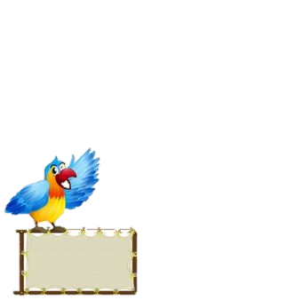
Câu Hỏi
15
14
13
12
11
10
9
8
7
6
5
4
3
2
1
0
8 : 2 = ?
A. 2
C. 3
B. 4
D. 5
Notes:
Bấm đồng hồ để đếm ngược thời gian

Slide 16
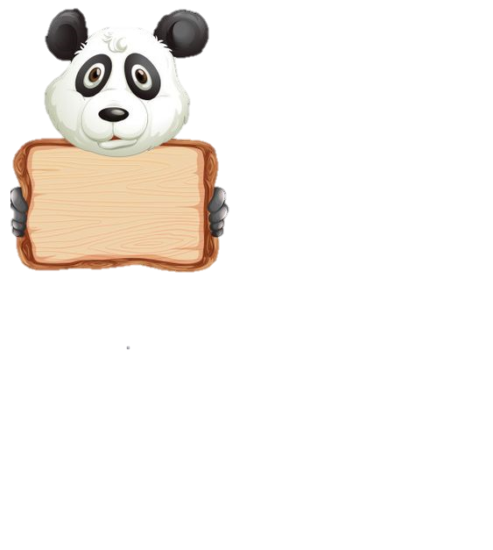
Câu Hỏi
15
14
13
12
11
10
9
8
7
6
5
4
3
2
1
0
12 : 2 = ?
A. 4
C. 6
B. 5
D. 7
Notes:
Bấm đồng hồ để đếm ngược thời gian

Slide 17

Câu Hỏi
15
14
13
12
11
10
9
8
7
6
5
4
3
2
1
0
18 : 2 = ?
A. 6
C. 7
B. 8
D. 9
Notes:
Bấm đồng hồ để đếm ngược thời gian

Slide 18


Để có thể làm tốt các bài tập trên em nhắn bạn điều gì?
Bài học hôm nay em biết thêm được điều gì?

Slide 19


DẶN DÒ

Slide 20


